Slide 1



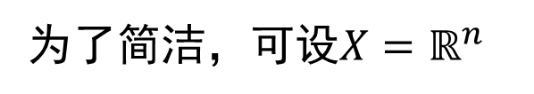


6.2 乘子法
$$\underset{x∈X}{minimize}{ f(x)}$$
为了简洁，可设$X=ℝ^{n}$
$$subject to h_{i}\left(x\right)=0,i=1,⋯,m$$
(6.1.1)
二次罚函数法：已知罚参数$c_{k}>0$
得到$q\left(x,c_{k}\right)=f\left(x\right)+\frac{c_{k}}{2}{\left\|h(x)\right\|}_{2}^{2}$的局部极小点$x_{k}$
事实：对充分大的$k$, $h_{i}\left(x_{k}\right)≈λ_{i}^{∗}/c_{k}$.
通常，$∃i s.t.λ_{i}^{∗}≠0,$
从而欲$h_{i}\left(x_{k}\right)→0$，必有$c_{k}^{}→+∞$!
动机：构造新的惩罚函数，使得固定某罚参数后，无约束优化问题的解与原始问题的相同！

Slide 2
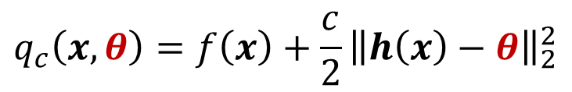










Powell-Hestenes函数
方法1 (Powell, 1969) 改造约束函数：
平移约束
$$h_{i}\left(x\right)=0→h_{i}\left(x\right)−θ_{i}=0$$
$$q_{c}\left(x, θ\right)=f\left(x\right)+\frac{c}{2}{\left\|h\left(x\right)−θ\right\|}_{2}^{2}$$
其中平移向量$θ$是待定参数
$$λ_{i}=−cθ_{i}∀i$$
方法2 (Hestenes, 1969) 改造目标函数：
$$f\left(x\right)→L\left(x, λ\right)$$
$$L_{c}\left(x,λ\right)=f\left(x\right)+λ^{T}h\left(x\right)+\frac{c}{2}{\left\|h\left(x\right)\right\|}_{2}^{2}$$
其中$λ$是待定参数
是(6.1.1)的乘子罚函数/增广Lagrange函数/Powell-Hestenes函数
$$\underset{x∈X}{minimize}{ f(x)}+\frac{c}{2}{\left\|h\left(x\right)\right\|}_{2}^{2}$$
$$\underset{x∈X}{minimize}{ f(x)}+λ^{T}h\left(x\right)$$
$$subject to h\left(x\right)=0$$
(P1)
$$subject to h\left(x\right)=0$$
(P2)
$L_{c}\left(x,λ\right)$是(P1)的二次罚函数, 是(P2)的Lagrange函数.

Slide 3
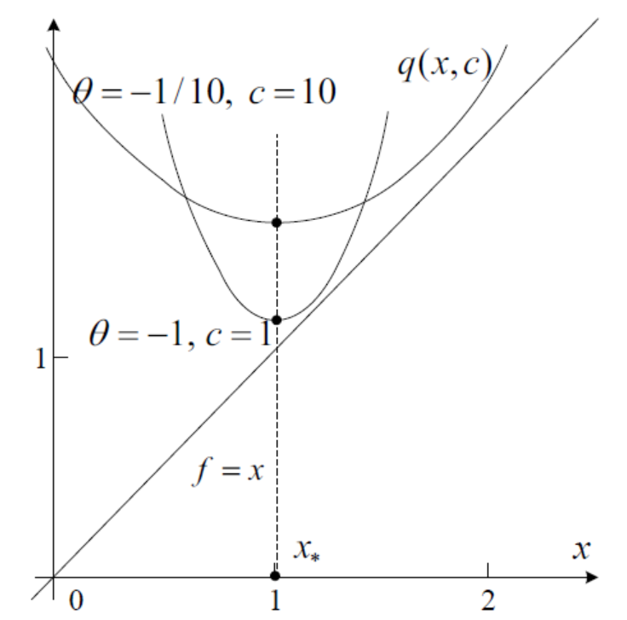
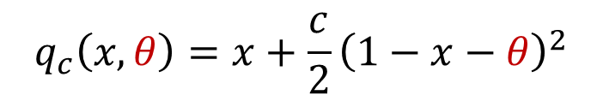
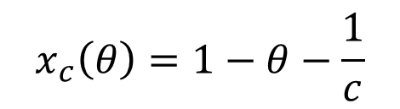

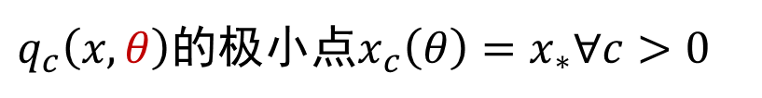



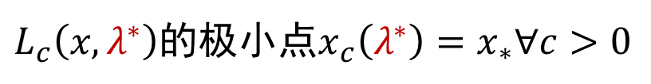
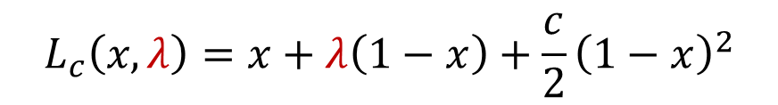

乘子罚函数－例1
$$\underset{x∈ℝ}{minimize}{ x}$$
$$x_{∗}=1, λ^{∗}=1$$
$$subject to 1−x=0.$$
$$q_{c}\left(x, θ\right)=x+\frac{c}{2}{\left(1−x−θ\right)}^{2}$$
$$x_{c}\left(θ\right)=1−θ−\frac{1}{c}$$
取$θ\text{使得}cθ=−$1
$q_{c}\left(x, θ\right)$的极小点$x_{c}\left(θ\right)=x_{∗}∀c>0$
$$L_{c}\left(x,λ\right)=x+λ\left(1−x\right)+\frac{c}{2}{\left(1−x\right)}^{2}$$
取$λ=λ^{∗}$
$L_{c}\left(x,λ^{∗}\right)$的极小点$x_{c}\left(λ^{∗}\right)=x_{∗}∀c>0$

Slide 4
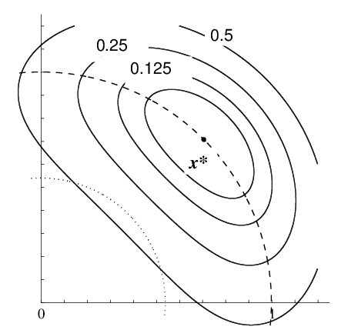


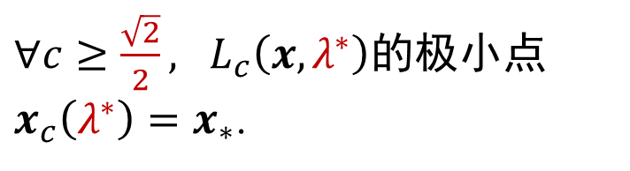

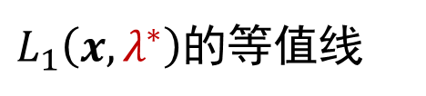
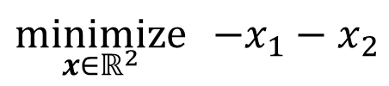

乘子罚函数－例2
$$\underset{x∈ℝ^{2}}{minimize}{−x_{1}−x_{2}}$$
$$x_{∗}=(\sqrt{2}/2,\sqrt{2}/2),$$
$λ^{∗}=$ $\sqrt{2}/2$
$$subject to x_{1}^{2}+x_{2}^{2}−1=0.$$
$$L_{c}\left(x,λ\right)=−x_{1}−x_{2}+λ\left(x_{1}^{2}+x_{2}^{2}−1\right)+\frac{c}{2}{\left(x_{1}^{2}+x_{2}^{2}−1\right)}^{2}$$
$L_{1}\left(x,λ^{∗}\right)$的等值线
取$λ=λ^{∗}$
$∀c≥\frac{\sqrt{2}}{2}, L_{c}\left(x,λ^{∗}\right)$的极小点$x_{c}\left(λ^{∗}\right)=x_{∗}$.

Slide 5



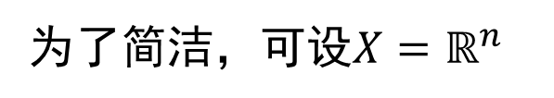


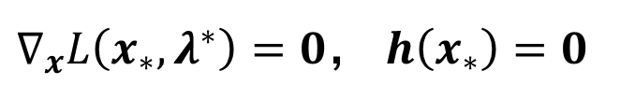
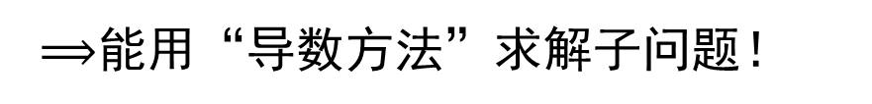

乘子罚函数的理论基础
$$\underset{x∈X}{minimize}{ f(x)}$$
为了简洁，可设$X=ℝ^{n}$
$$subject to h_{i}\left(x\right)=0,i=1,⋯,m$$
(6.1.1)
定理6.2.1(推论5.2.4) 假设$x_{∗}∈int X$满足(6.1.1)的最优性的二阶充分条件，即存在乘子$λ^{∗}∈ℝ^{n}$使得
$∇_{x}L\left(x_{∗},λ^{∗}\right)=0$， $h\left(x_{∗}\right)=0$
$d^{T}∇_{x}^{2}L\left(x_{∗},λ^{∗}\right)d>0, ∀0≠ d$ s.t. ${∇h\left(x_{∗}\right)}^{T}d=0$,
则存在$\overline{c}≥0$使得对每个$c>\overline{c}$, $x_{∗}$是$L_{c}(∙,λ^{∗})在X$上的严格局部极小点. 特别地，如果$f$是凸的，$h$是仿射的，则对于任何$c≥0，$ $x_{∗}$是$L_{c}(∙,λ^{∗})$的极小点.
子问题是光滑的
$⟹$能用“导数方法”求解子问题！
一定条件下，不需要$c_{k}→+∞$
$⟹$避免了病态Hesse阵！

Slide 6
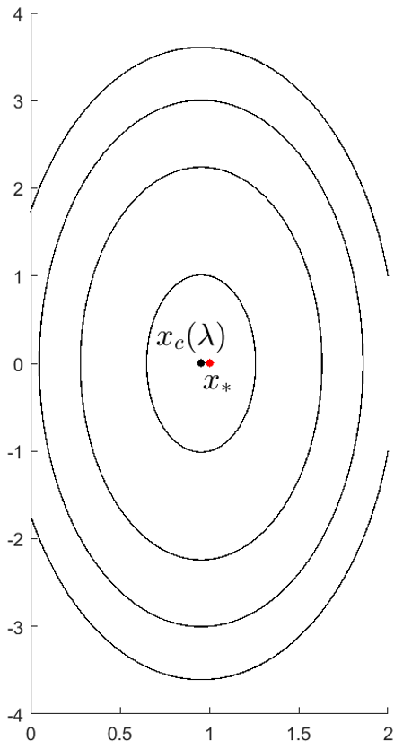
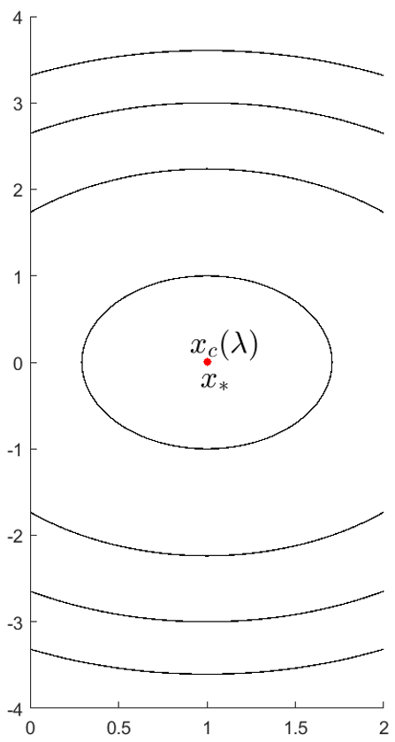
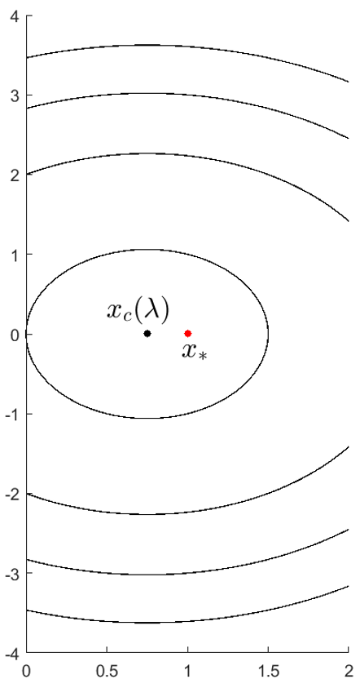





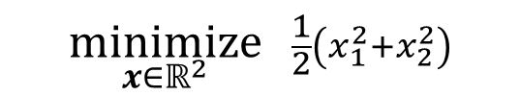

乘子法的例子
$$x_{∗}=(1,0),$$
$$\underset{x∈ℝ^{2}}{minimize}{\frac{1}{2}\left(x_{1}^{2}+x_{2}^{2}\right)}$$
$$subject to x_{1}−1=0.$$
$λ^{∗}=$ $−1$
乘子罚函数
$$c=1, λ=−0.5$$
$$c=10, λ=−0.5$$
$$c=1, λ=−1$$
Notes:
该问题是凸优化，只要lambda=-1，任何非负罚参数得到的乘子法函数的极小点与原始问题的相同

Slide 7
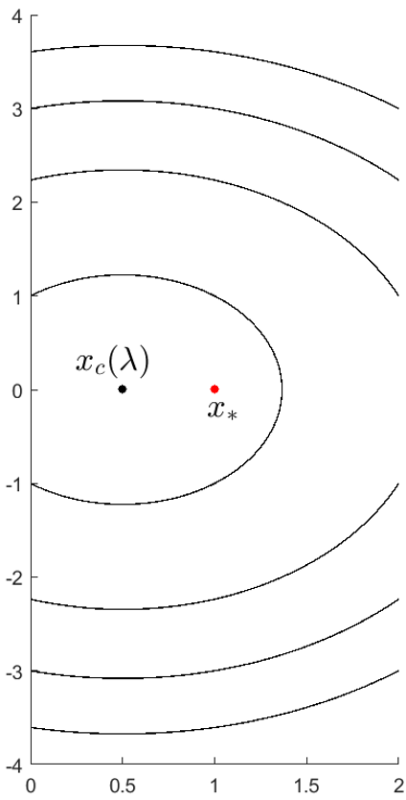
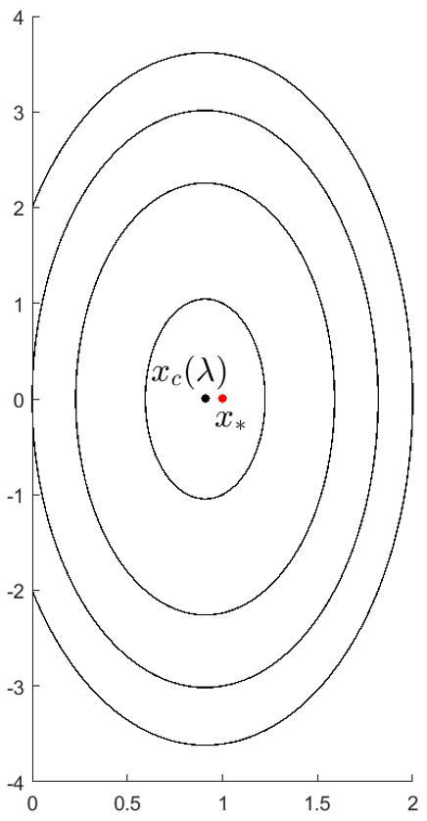
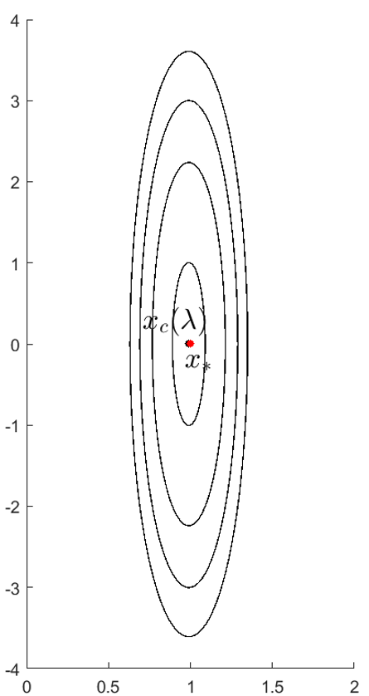



乘子法的例子(续)
$$x_{∗}=(1,0),$$
$$\underset{x∈ℝ^{2}}{minimize}{\frac{1}{2}\left(x_{1}^{2}+x_{2}^{2}\right)}$$
$$subject to x_{1}−1=0.$$
$λ^{∗}=$ $−1$
二次罚函数
$$c=1, λ=0$$
$$c=10, λ=0$$
$$c=100, λ=0$$

Slide 8
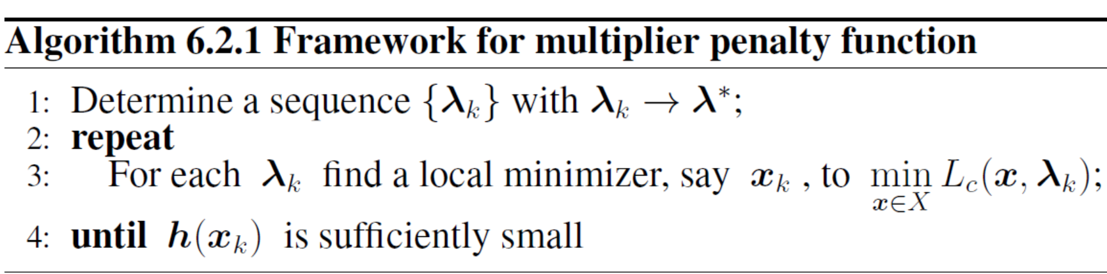

乘子法的框架
选取充分大的罚参数$c$后, 用$λ$作为序列极小化算法中的控制参数.
实用算法中需要解决两个问题
如何构造满足条件的乘子序列？
精确罚函数性质中,罚参数的阈值是存在性结论！
实际中，如何选取合适的罚参数？

Slide 9


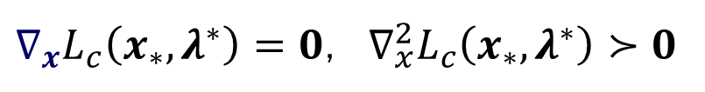



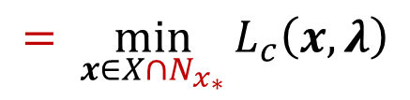
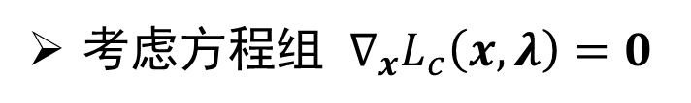

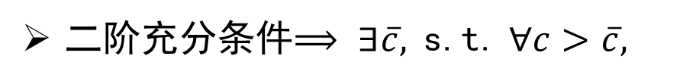

构造乘子序列$\left\{λ_{k}\right\}$
二阶充分条件$⟹$ $∃\overline{c},$s.t. $∀c>\overline{c},$
$∇_{x}L_{c}\left(x_{∗},λ^{∗}\right)=0$, $∇_{x}^{2}L_{c}\left(x_{∗},λ^{∗}\right)≻0$
考虑方程组 $∇_{x}L_{c}\left(x,λ\right)=0$
二阶充分条件
隐函数定理
存在$x_{∗}$和$λ^{∗}$各自的邻域$N_{x_{∗}}$和$N_{λ^{∗}}$，$C^{1}$函数x$\left(λ\right):N_{λ^{∗}}→N_{x_{∗}}$使得
$$∇_{x}L_{c}\left(\text{x}\left(λ\right),λ\right)=0，且∇_{x}^{2}L_{c}\left(\text{x},λ\right)≻0∀∈x∈N_{x_{∗}}, λ∈N_{λ^{∗}}$$
令$q_{c}\left(λ\right)=L_{c}\left(\text{x}\left(λ\right),λ\right)$
$$= \min_{x∈X∩N_{x_{∗}}}{L_{c}\left(x,λ\right)}$$
得 $\max_{λ∈ℝ^{m}}{q_{c}\left(λ\right)}$，
设计算法求$q_{c}\left(λ\right)$的局部极大点得到需要的序列$\left\{λ_{k}\right\}$！
Lagrange对偶
$$\underset{x∈X∩N_{x_{∗}}}{minimize}{ f(x)}+\frac{c}{2}{\left\|h\left(x\right)\right\|}_{2}^{2}$$
核心：利用隐函数求导法则，得到$q_{c}\left(λ\right)$的梯度和Hesse矩阵
$subject to h\left(x\right)=0$

Slide 10





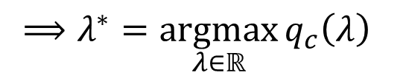

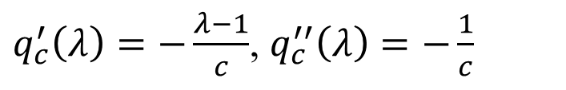
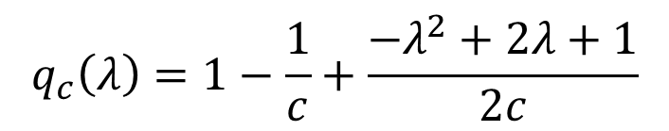

$q_{c}\left(λ\right)$的梯度和Hesse矩阵
记$∇h\left(x\right)=\left[∇h_{1}\left(x\right),⋯,∇h_{m}\left(x\right)\right]$，$x\left(λ\right)=\underset{x∈X}{argmin}{L_{c}\left(x,λ\right)}$.
由隐函数求导法则和链式法则，得 $∇q_{c}\left(λ\right)=h\left(x\left(λ\right)\right),$
$$∇^{2}q_{c}\left(λ\right)=−{∇h\left(x\left(λ\right)\right)}^{T}{\left(∇_{x}^{2}L_{c}(x\left(λ\right),λ)\right)}^{−1}∇h\left(x\left(λ\right)\right)$$
$$\underset{x∈ℝ}{minimize}{ x}$$
$$subject to 1−x=0.$$
$$x_{∗}=1, λ^{∗}=1$$
增广Lagrange函数： $L_{c}\left(x, λ\right)=x+λ\left(1−x\right)+\frac{c}{2}{\left(x−1\right)}^{2}$
已知 $c>0$和$λ$：$q_{c}\left(λ\right)=\min_{x∈ℝ}{L_{c}\left(x, λ\right)}$
$L_{c}\left(x, λ\right)$关于$x$凸
求驻点，得$x\left( λ\right)=1+\frac{λ−1}{c}$
$$q_{c}\left(λ\right)=1−\frac{1}{c}+\frac{{−λ}^{2}+2λ+1}{2c}$$
易于验证上述事实成立
$q_{c}^{′}\left(λ\right)=−\frac{λ−1}{c}$, $q_{c}^{′′}\left(λ\right)=−\frac{1}{c}$
$$⟹λ^{∗}=\underset{λ∈ℝ}{argmax}{q_{c}\left(λ\right)}$$

Slide 11
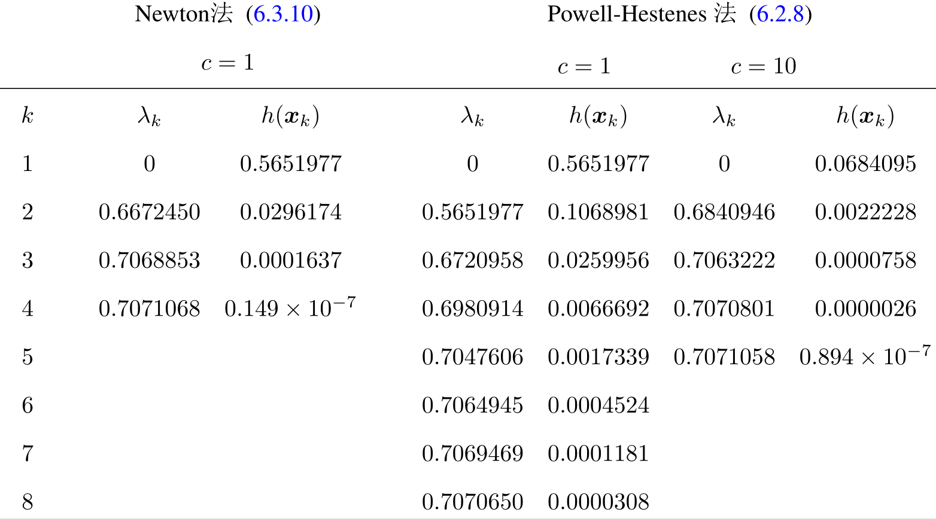

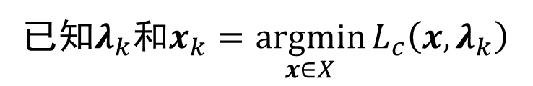

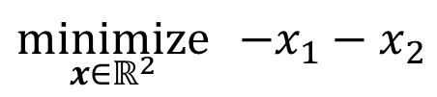


乘子的更新
已知$λ_{k}$和$x_{k}=\underset{x∈X}{argmin}{L_{c}\left(x,λ_{k}\right)}$
Powell-Hestenes法/乘子法/增广Lagrange函数法
$$λ_{k+1}=λ_{k}+ch\left(x_{k}\right)$$
牛顿法
$$λ_{k+1}=λ_{k}+{\left[−{∇h\left(x_{k}\right)}^{T}{\left(∇_{x}^{2}L_{c}(x_{k},λ_{k})\right)}^{−1}∇h\left(x_{k}\right)\right]}^{−1}h\left(x_{k}\right)$$
$$\underset{x∈ℝ^{2}}{minimize}{−x_{1}−x_{2}}$$
$$subject to x_{1}^{2}+x_{2}^{2}−1=0.$$
$$x_{∗}=(\sqrt{2}/2,\sqrt{2}/2),$$
$λ^{∗}=$ $\sqrt{2}/2$
乘子法的本质：求解等价的二次惩罚问题(P2)的对偶问题的梯度上升法！

Slide 12
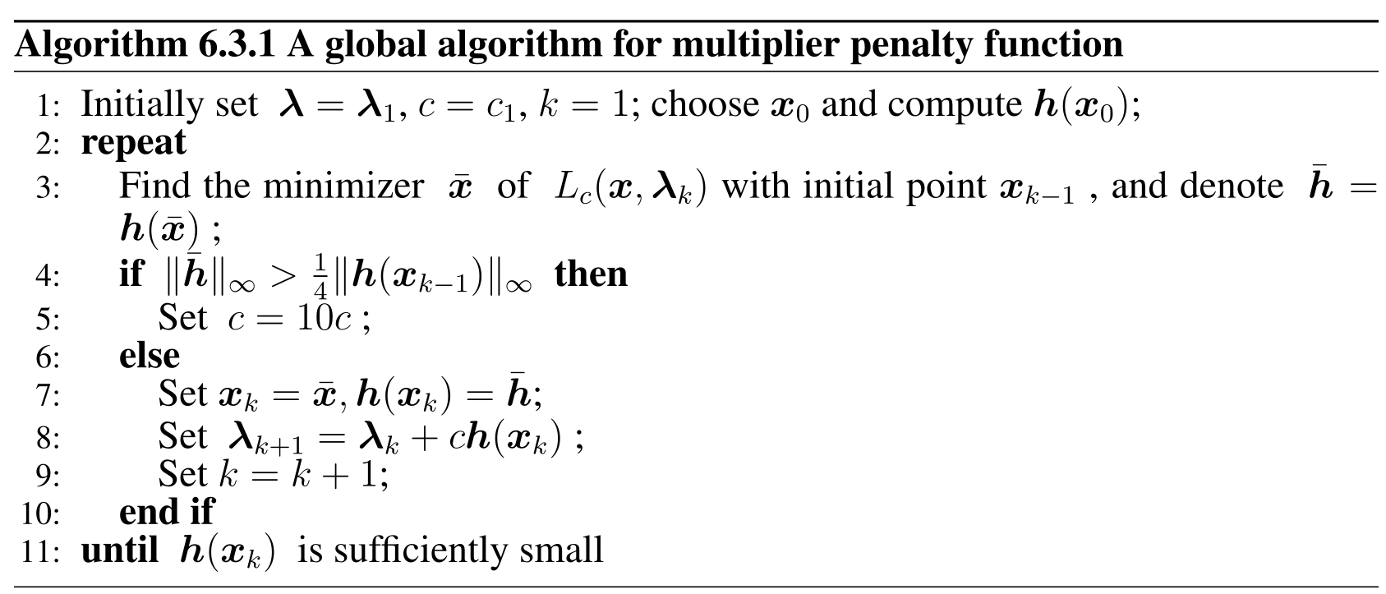


罚参数的更新
固定罚因子$c$和乘子$λ_{k}$，以$x_{k−1}$为初始点求解
$\min_{x∈X}{L_{c}\left(x,λ_{k}\right)}$ (*)
根据需要更新罚参数(不必趋于无穷)
若(*)的解$\overline{x}$的可行性比当前点$x_{k−1}$的变好，即
${\left\|h(\overline{x})\right\|}_{∞}≤\frac{1}{4}$ ${\left\|h(x_{k−1})\right\|}_{∞}$，
更新乘子并保持$c$不变；否则，增大$c$继续求解(*).
Notes:
实用算法可以对每个约束设置罚参数，此时第5行，仅需对|\bar h_i|>\|\bh(\bx_k)\|_\infty/4的约束的罚因子增加10倍

Slide 13
交替方向乘子法 Alternating Direction Method of Multipliers
Stephen Boyd, Neal Parikh, Eric Chu, Borja Peleato and Jonathan Eckstein, Distributed Optimization and Statistical Learning via the Alternating Direction
Method of Multipliers, Foundations and Trends in Machine Learning, 2010, Vol. 3, No. 1, pp.1–122

Slide 14


Slide 15
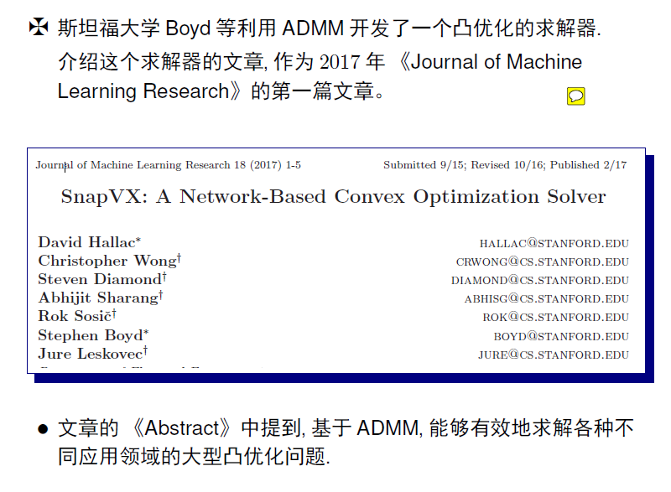
SnapVX

Slide 16
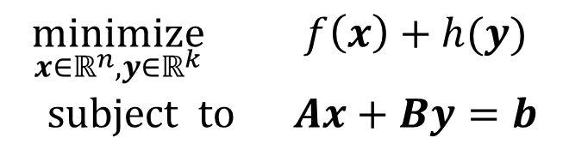
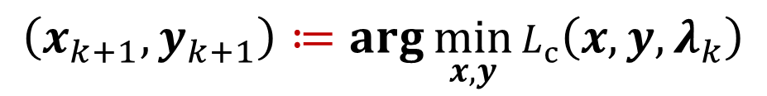

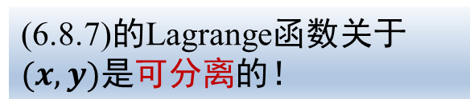

可分离凸优化问题
(6.8.7)的Lagrange函数关于$(x,y)$是可分离的！
考虑凸优化问题
$$\begin{matrix}\underset{x∈ℝ^{n},y∈ℝ^{k}}{minimize}{} & f\left(x\right)+h(y) \\ subject to & Ax+By=b\end{matrix}$$
(6.8.7)
其中$A∈ℝ^{m×n}, B∈ℝ^{m×k},b∈ℝ^{m},f\left(x\right), g(y)$是凸函数
问题(6.8.7)的增广Lagrange函数
$L_{c}\left(x,y, λ\right)=f\left(x\right)+g\left(y\right)+λ^{T}\left(Ax+By−c\right)+\frac{c}{2}$ ${\left\|Ax+By−b\right\|}_{2}^{2}$
求解(6.8.7)的乘子法：已知$c>0, λ_{0}, 令k=0$,
$$\left(x_{k+1},y_{k+1}\right)≔arg\min_{x,y}{L_{c}\left(x,y,λ_{k}\right)}$$
二次惩罚项使得$L_{c}$关于$(x,y)$不可分离
$$λ_{k+1}=λ_{k}+c\left(Ax_{k+1}+By_{k+1}−b\right)$$

Slide 17

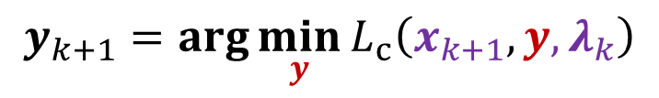
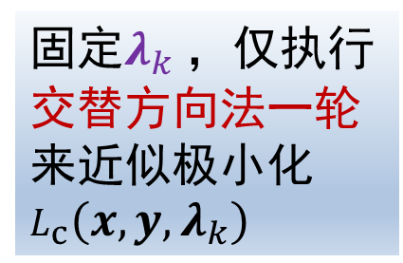

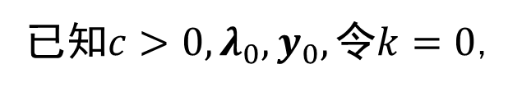


交替方向乘子法
乘子法：已知$c>0, λ_{0}, 令k=0$,
$$\left(x_{k+1},y_{k+1}\right)≔arg\min_{x,y}{L_{c}\left(x,y,λ_{k}\right)}$$
$$λ_{k+1}=λ_{k}+c\left(Ax_{k+1}+By_{k+1}−b\right)$$
求解(6.8.7)的交替方向乘子法
固定$λ_{k}$，仅执行交替方向法一轮来近似极小化$L_{c}\left(x,y,λ_{k}\right)$
已知$c>0, λ_{0},y_{0}, 令k=0$,
$$x_{k+1}=arg\min_{x}{L_{c}\left(x,y_{k},λ_{k}\right)}$$
$$y_{k+1}=arg\min_{y}{L_{c}\left(x_{k+1},y,λ_{k}\right)}$$
$$λ_{k+1}=λ_{k}+c\left(Ax_{k+1}+By_{k+1}−b\right)$$
Notes:
解释求解大规模问题的交替方向法/块坐标下降法

Slide 18

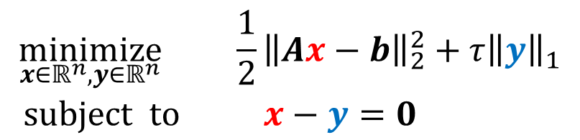




LASSO问题的交替方向乘子法
$$\underset{x∈ℝ^{n}}{minimize}{\frac{1}{2}{\left\|Ax−b\right\|}_{2}^{2}+τ{\left\|x\right\|}_{1}}$$
考虑凸优化问题
(6.8.8)
其中$A∈ℝ^{m×n},b∈ℝ^{m},τ>0$是正则化参数.
(6.8.8)
的等价表述
$$\begin{matrix}\underset{x∈ℝ^{n},y∈ℝ^{n}}{minimize}{} & \frac{1}{2}{\left\|Ax−b\right\|}_{2}^{2}+τ{\left\|y\right\|}_{1} \\ subject to & x−y=0 \end{matrix}$$
(6.8.9)
$$L_{c}\left(x,y, λ\right)=\frac{1}{2}{\left\|Ax−b\right\|}_{2}^{2}+τ{\left\|y\right\|}_{1}+λ^{T}\left(x−y\right)+\frac{c}{2}{\left\|x−y\right\|}_{2}^{2}$$
$$x_{k+1}={\left(A^{T}A+cI\right)}^{−1}(A^{T}b+c(y_{k}−u_{k}))$$
$$y_{k+1}=S_{τ/c}\left(x_{k+1}+u_{k}\right)$$
，其中$S_{ρ}(∙)$是软阈值算子
$$u_{k+1}=u_{k}+\left(x_{k+1}−y_{k+1}\right)$$
，其中$u=λ/c$

Slide 19

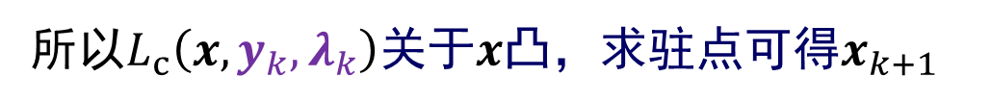



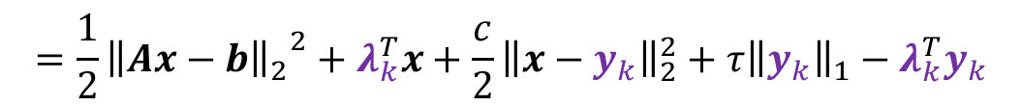

LASSO问题的交替方向乘子法(续1)
$$x_{k+1}=arg\min_{x∈ℝ^{n}}{L_{c}\left(x,y_{k},λ_{k}\right)}$$
$$L_{c}\left(x,y_{k},λ_{k}\right)=\frac{1}{2}{\left\|Ax−b\right\|}_{2}^{2}+τ{\left\|y_{k}\right\|}_{1}+λ_{k}^{T}\left(x−y_{k}\right)+\frac{c}{2}{\left\|x−y_{k}\right\|}_{2}^{2}$$
$$=\frac{1}{2}{{\left\|Ax−b\right\|}_{2}}^{2}+λ_{k}^{T}x+\frac{c}{2}{\left\|x−y_{k}\right\|}_{2}^{2}+τ{\left\|y_{k}\right\|}_{1}−λ_{k}^{T}y_{k}$$
$∇_{x}^{}L_{c}\left(x,y_{k},λ_{k}\right)=$ $A^{T}\left(Ax−b\right)+λ_{k}+c(x−y_{k})$
因为$∇_{x}^{2}L_{c}\left(x,y_{k},λ_{k}\right)=$ $A^{T}A+cI≻0$，
所以$L_{c}\left(x,y_{k},λ_{k}\right)$关于$x$凸，求驻点可得$x_{k+1}$
$$0=\left(A^{T}A+cI\right)x−A^{T}b+λ_{k}−cy_{k}$$
$$⇓$$
令$u=λ/c$
$$x_{k+1}={\left(A^{T}A+cI\right)}^{−1}(A^{T}b+c(y_{k}−u_{k}))$$

Slide 20
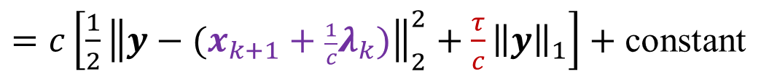
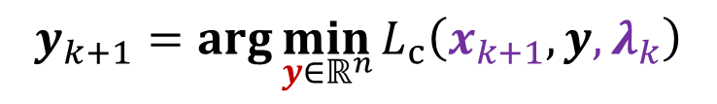
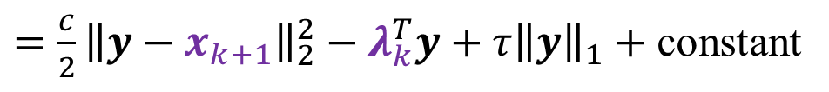

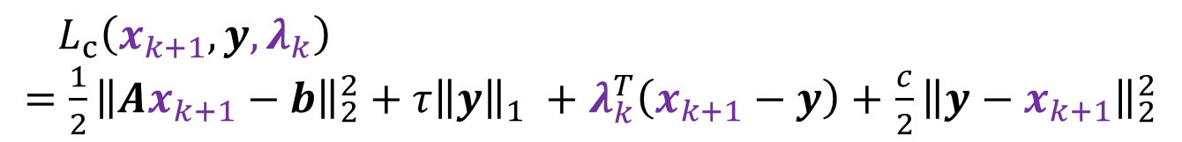

LASSO问题的交替方向乘子法(续2)
$$y_{k+1}=arg\min_{y∈ℝ^{n}}{L_{c}\left(x_{k+1},y,λ_{k}\right)}$$
$L_{c}\left(x_{k+1},y,λ_{k}\right)$
$=\frac{1}{2}{\left\|Ax_{k+1}−b\right\|}_{2}^{2}+τ{\left\|y\right\|}_{1} +λ_{k}^{T}\left(x_{k+1}−y\right)+$ $\frac{c}{2}{\left\|y−x_{k+1}\right\|}_{2}^{2}$
$=τ{\left\|y\right\|}_{1}$ $−λ_{k}^{T}y+ \frac{c}{2}{\left\|y−x_{k+1}\right\|}_{2}^{2}$+ constant
$=\frac{c}{2}{\left\|y−x_{k+1}\right\|}_{2}^{2}−λ_{k}^{T}y+{τ\left\|y\right\|}_{1}$ $+$ constant
配方
$=c\left[\frac{1}{2}{\left\|y−(x_{k+1}+\frac{1}{c}λ_{k})\right\|}_{2}^{2}+\frac{τ}{c}{\left\|y\right\|}_{1}\right]+$ constant
令$u=λ/c$
$y_{k+1}=S_{τ/c}\left(x_{k+1}+u_{k}\right)$，其中$S_{ρ}(∙)$是软阈值算子

